Slide 1

《结合分类和定位任务的目标检测方法研究》
中期检查汇报
18121598 宋枭炜 计算机工程与科学学院

Slide 2
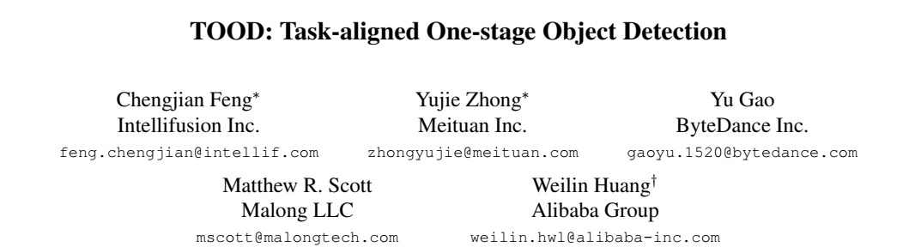
毕设背景
针对问题：现今单阶段目标检测模型中出现的分类和定位的不一致
题目来源：TOOD（Task-Aligned One-Stage Object Detection） ICCV 2021 Oral
该论文通过设计任务对齐头+任务对齐指标+基于对齐指标的样本分配/损失设计，一定程度上消除了以往单阶段目标检测模型在分类分支和定位分支上的不一致性，性能达到了51.1AP。所以该论文成为本人课题的选题来源和研究起点。

Slide 3
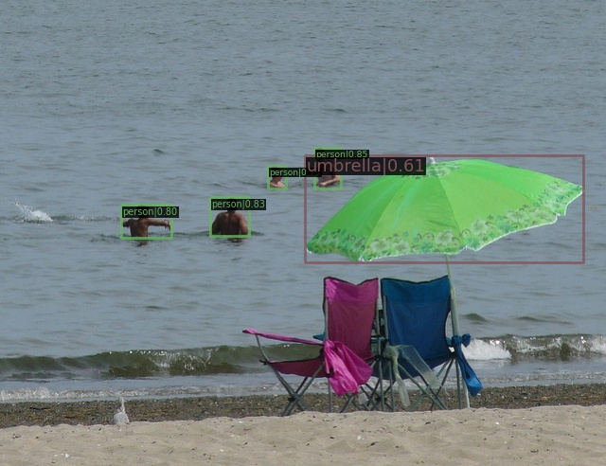
毕设内容/目标
毕设内容：
（1）分析单阶段目标检测模型在不同分支出现不一致的理论原因，并用实验加以验证。
（2）分析TOOD关于上述不一致性的解决方案，通过与其他单阶段目标检测模型的实验分析对比总结TOOD能够有效缓解不一致性的关键。
（3）阅读近年单阶段目标检测相关论文，结合本人对上述问题的理解，尝试不同的方式，在TOOD的基础上，进一步缓解分类和定位的不一致，争取再次提高性能。
毕设目标：
（1）通过阅读论文和实验验证，总结单阶段目标检测模型出现不一致
的主要原因；通过消融实验分析TOOD在不一致性问题上做出贡献的
中心做法（最关键步骤），从而总结解决不一致性的最优可能解。
（2）结合近年来其他论文关于不一致性相关问题的思考和实践，以及
个人在该课题上的思考，设计一种新思路（新技巧）应用于TOOD或者
其他单阶段目标检测模型，争取再次提高论文中的模型性能。

Slide 4
已完成情况
完成度：60%
具体完成：
（1）TOOD论文和代码精读，TOOD（ResNet50）结果复现。
（2）其他单阶段目标检测论文泛读，例如FCOS，CornerNet，ATSS，VarifocalNet，IOU-Net，GFL，yolof
（3）对原TOOD进行了分析消融实验：
- layer_attention 分析实验

Slide 5
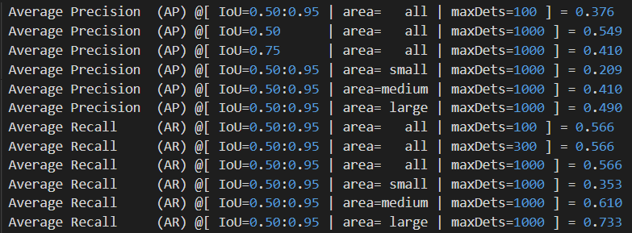
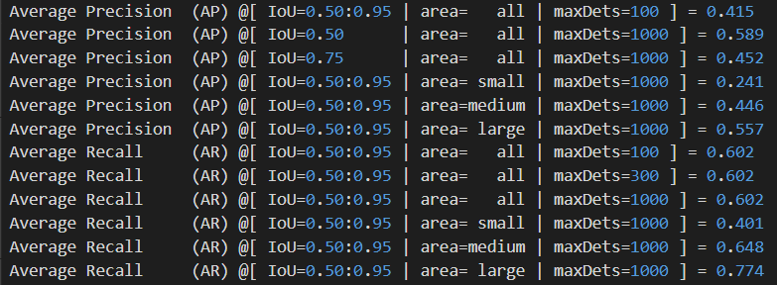
已完成情况
具体完成：
（3）对原TOOD进行了分析消融实验：
- adjustment_subnetwork消融实验
（4）从思考正样本点对聚集程度出发（以增加对分类的精准估计），创新性设计损失函数Distance_loss
Distance_loss流程：
·抽取目标信息，整理每个标签框内部正样本点对列表
·利用矩阵运算计算点对间距离，对计算结果按边数类数取平均并除以下采样率来适应不同层次特征
·对上述结果进行sigmoid归一化/最大距离归一化

Slide 6
已完成情况
具体完成：
（4）从思考正样本点对聚集程度出发（以增加对分类的精准估计），创新性设计损失函数Distance_loss
该损失函数全部代码由本人完成，并设计成组件形式嵌入到MMDetection框架中进行训练。
训练结果如下所示：
该方法目前效果并不理想，从训练日志中发现损失始终在震荡，没有下降的趋势，原以为方法本身并没有起到效果，这几天在检查梯度时才发现代码中最终的loss不存在梯度，原因是损失中的监督信号没有渠道回传给head输出（正样本点在特征图中的坐标不属于模型输出，采样不存在梯度）。后续可能会基于FCOS中Centerness的思路和语义中心点的思路对Distance_loss做优化

Slide 7
下一步计划
（1）修复Distance_loss梯度无法回传的问题。
（2）给其他单阶段目标检测模型赋予TAL策略，验证原论文消融实验中关于TAL的论述。
（3）基于《Acquisition of Localization Confidence for Accurate Object Detection》的思路，尝试在TOOD模型中增加网络预测iou指标，目的是为了缓解训练推理时nms的不一致性。
（4）基于《VarifocalNet: An IoU-aware Dense Object Detector》的思路，尝试在TOOD Head中增加refinement的操作，目的是为了缓解不同分支预测时感受野与bbox不一致的问题。
（5）基于FCOS和参考语义中心点的想法，尝试通过CAM计算不同gt的语义中心点，同时以类似Centerness的做法给正样本点加权，目的是为了给分类添加一项精准指标。

Slide 8
Thanks

